Slide 1

UNIT
06
차원 축소

Slide 2
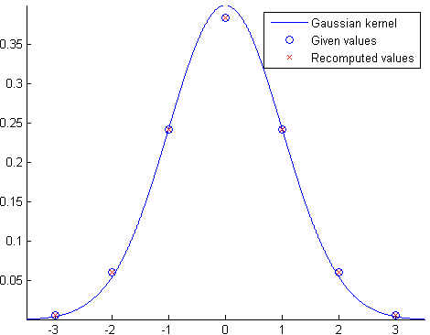
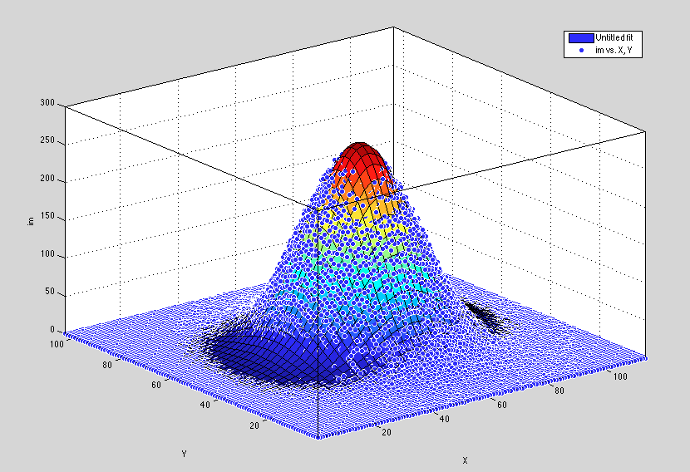
차원에 따른 데이터 수

Slide 3
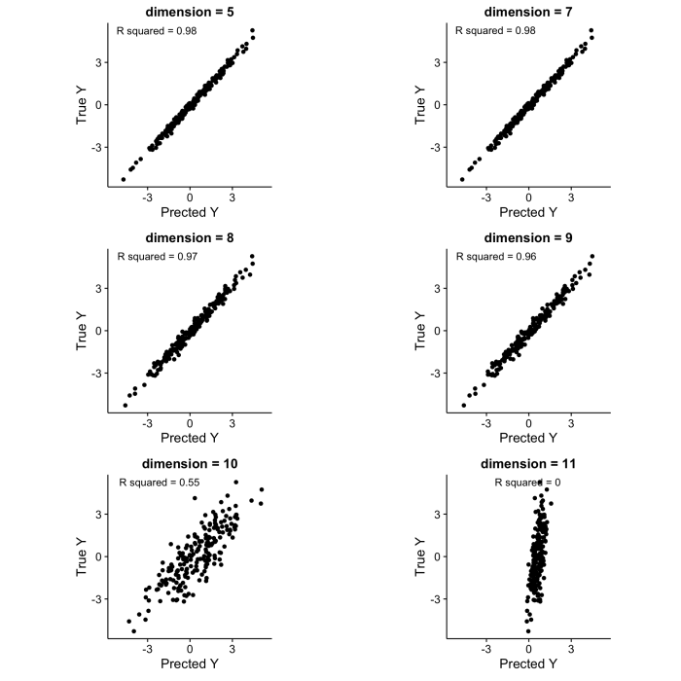
차원의 저주 (Curse of Dimensionality)

Slide 4
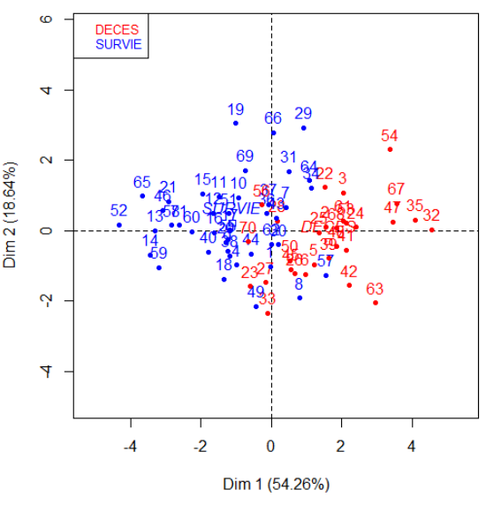
분류

Slide 5
분류

Slide 6
분류

Slide 7
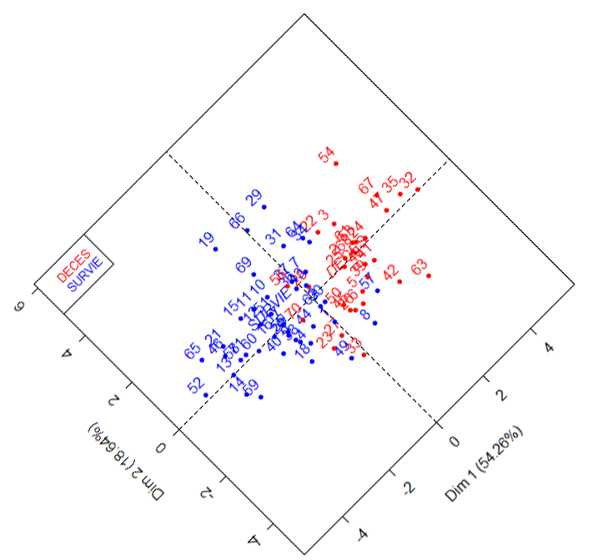
분류

Slide 8
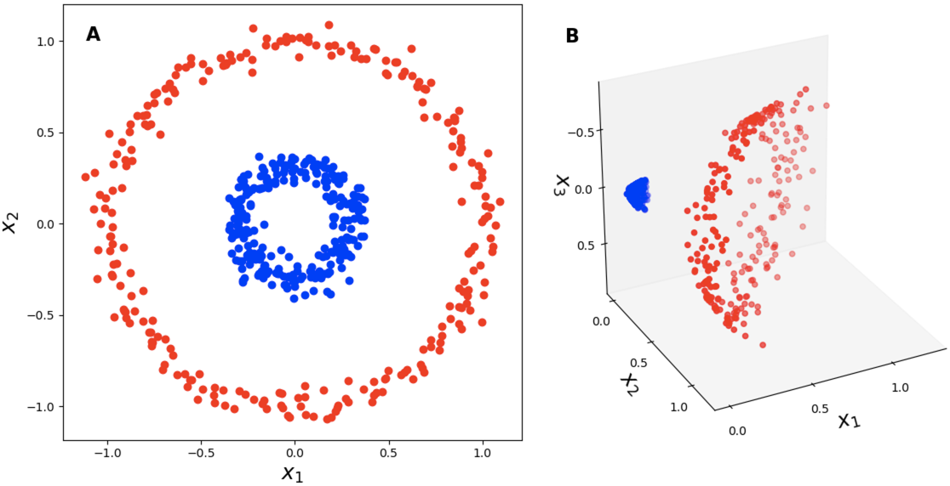
분류

Slide 9
차원 축소
피처 선택 (Feature Selection)
피처 추출 (Feature Extraction)
적용하는 이유
모델 단순화 → 해석 용이
학습 시간 단축
차원의 저주 회피
과대적합(Overfitting) 줄임

Slide 10
피처 선택 (Feature Selection)
d개의 피처 중에서 가장 많은 정보를 가진 (가장 적절한) k개의 피처를 선택 (k < d)
나머지 d – k개의 피처는 버림
정보 손실 없이 중복되거나 부적절한 피처를 제거하는 것이 핵심

Slide 11
피처 추출 (Feature Extraction)
d개의 피처를 조합하여 새로운 k개의 피처를 생성 (k < d)
PCA
LDA
SVD
NMF

Slide 12
PCA (Principal Component Analysis)
주성분(Principal Component) 추출 → 차원 축소
정보 유실 최소화
분산이 큰 축(데이터 특성을 잘 나타내는 축)을 찾음 → 분산이 작은 축을 제거
X1(몸무게)
X1(몸무게)
X1(몸무게)
X2(키)
X2(키)
X2(키)

Slide 13
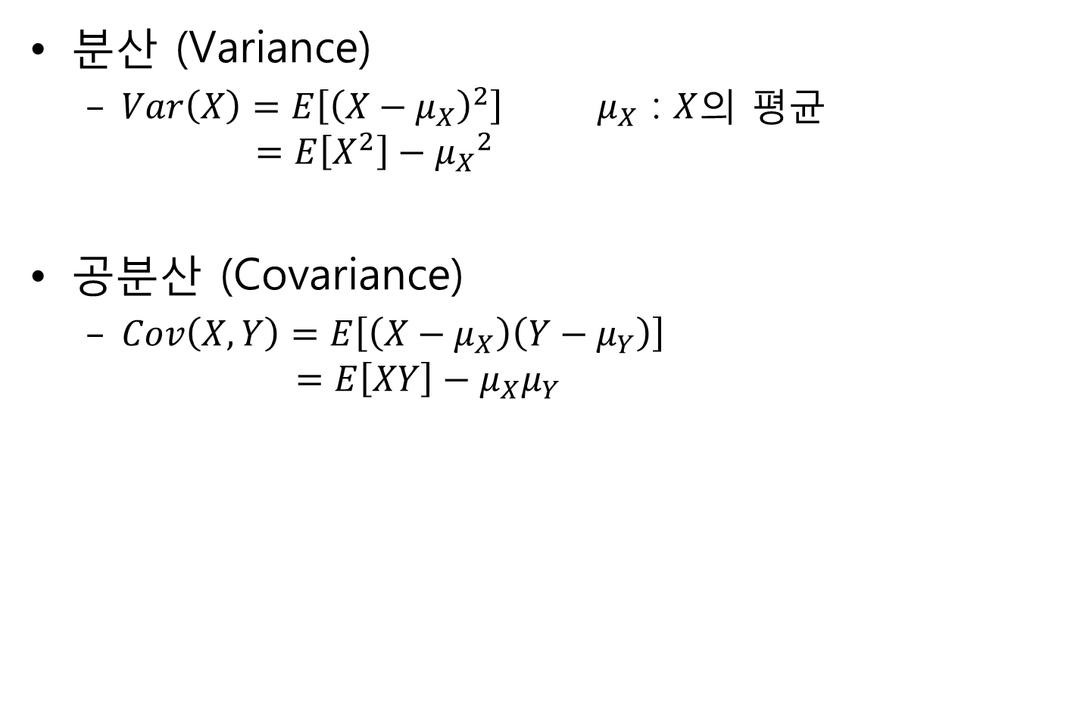
PCA (Principal Component Analysis)
분산 (Variance)
$Var\left(X\right)=E\left[{\left(X−μ_{X}\right)}^{2}\right]$ $μ_{X}$ : $X$의 평균 $=E\left[X^{2}\right]−{μ_{X}}^{2}$
공분산 (Covariance)
$Cov\left(X, Y\right)=E\left[\left(X−μ_{X}\right)\left(Y−μ_{Y}\right)\right]$ $=E\left[XY\right]−μ_{X}μ_{Y}$

Slide 14
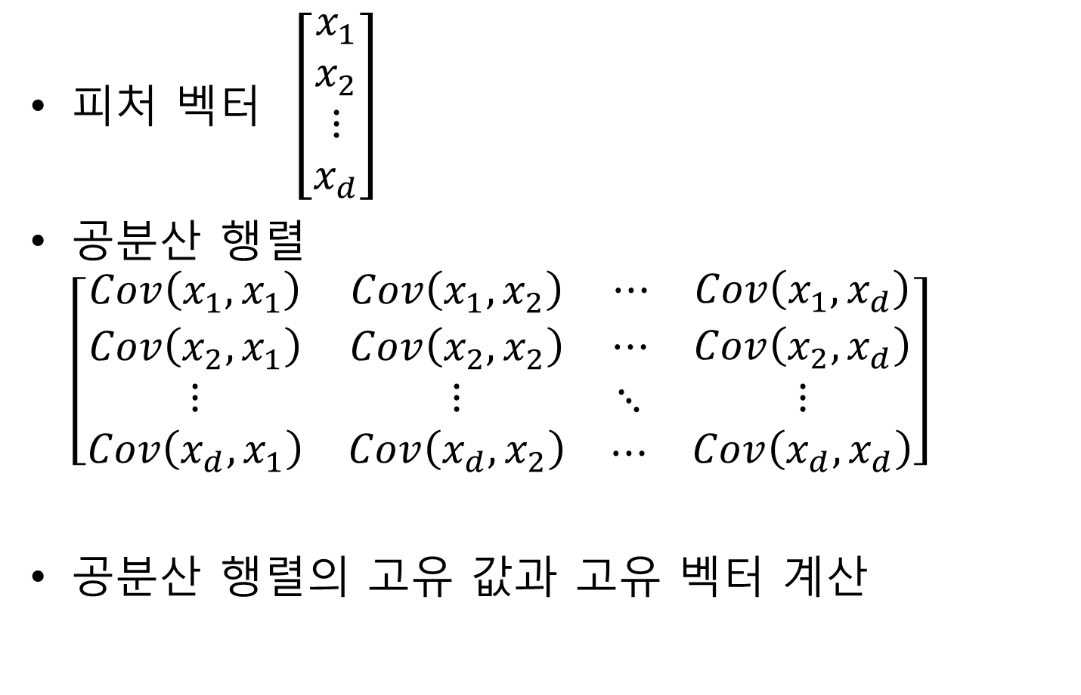
PCA (Principal Component Analysis)
피처 벡터 $\left[\begin{matrix}x_{1} \\ x_{2} \\ \begin{matrix}⋮ \\ x_{d}\end{matrix}\end{matrix}\right]$
공분산 행렬 $\left[\begin{matrix}Cov\left(x_{1},x_{1}\right) & Cov\left(x_{1},x_{2}\right) & \begin{matrix}⋯ & Cov\left(x_{1},x_{d}\right)\end{matrix} \\ Cov\left(x_{2},x_{1}\right) & Cov\left(x_{2},x_{2}\right) & \begin{matrix}⋯ & Cov\left(x_{2},x_{d}\right)\end{matrix} \\ \begin{matrix}⋮ \\ Cov\left(x_{d},x_{1}\right)\end{matrix} & \begin{matrix}⋮ \\ Cov\left(x_{d},x_{2}\right)\end{matrix} & \begin{matrix}\begin{matrix}⋱ \\ ⋯\end{matrix} & \begin{matrix}⋮ \\ Cov\left(x_{d},x_{d}\right)\end{matrix}\end{matrix}\end{matrix}\right]$
공분산 행렬의 고유 값과 고유 벡터 계산
eigenvalue
eigenvector

Slide 15

PCA (Principal Component Analysis)

Slide 16

PCA (Principal Component Analysis)

Slide 17
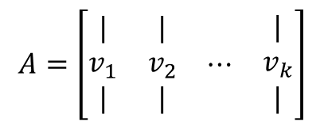
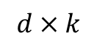
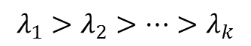
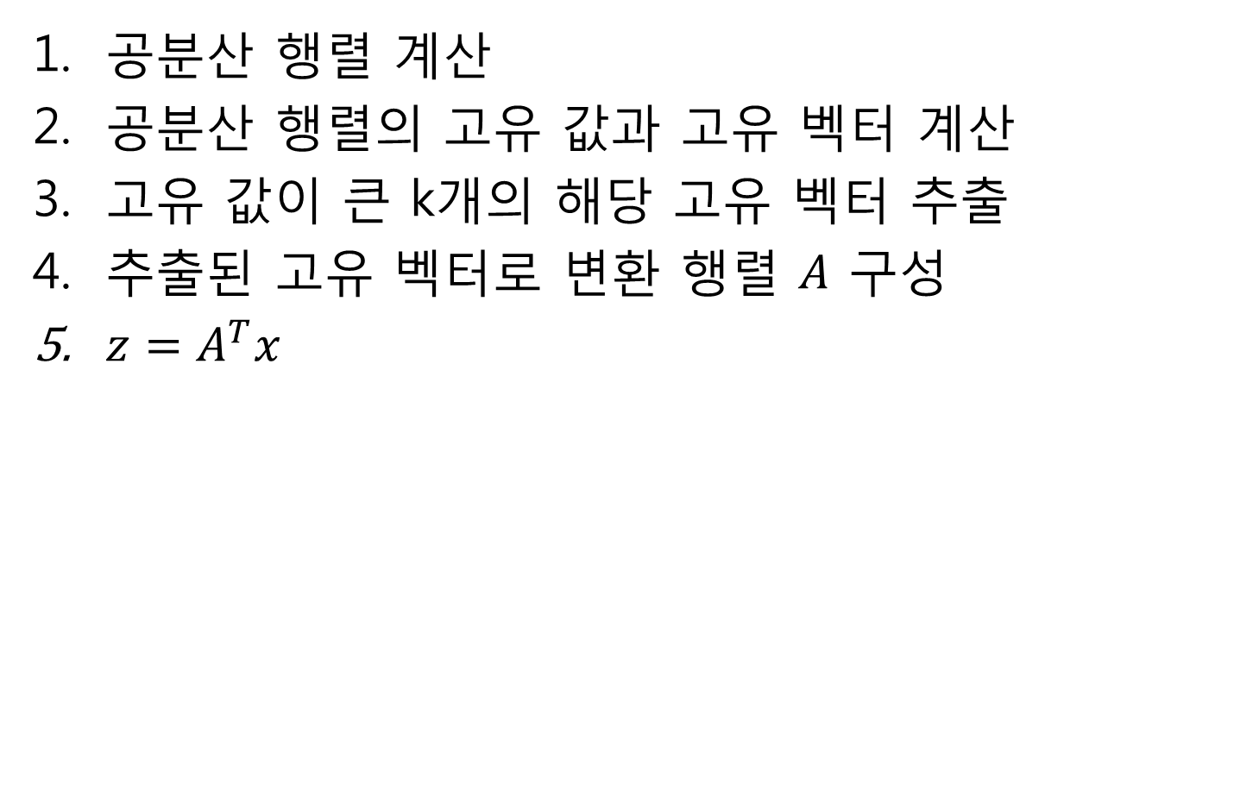
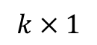
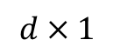
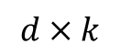
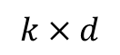
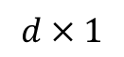
PCA (Principal Component Analysis)
공분산 행렬 계산
공분산 행렬의 고유 값과 고유 벡터 계산
고유 값이 큰 k개의 해당 고유 벡터 추출
추출된 고유 벡터로 변환 행렬 $A$ 구성
$z=A^{T}x$
$$d×k$$
$$λ_{1}>λ_{2}>⋯>λ_{k}$$
$$k×1$$
$$k×d$$
$$d×1$$
$$A=\left[\begin{matrix}\begin{matrix}| & | \\ v_{1} & v_{2} \\ | & |\end{matrix} & ⋯ & \begin{matrix}| \\ v_{k} \\ |\end{matrix}\end{matrix}\right]$$
$$d×k$$
$$d×1$$

Slide 18
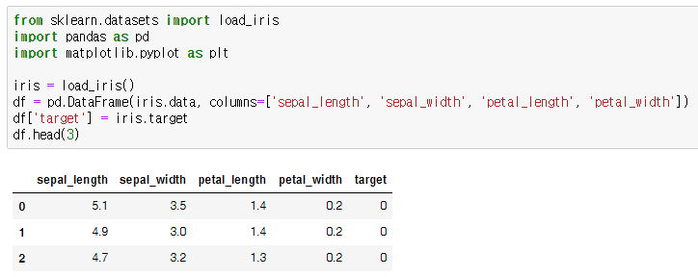
PCA (Principal Component Analysis)

Slide 19
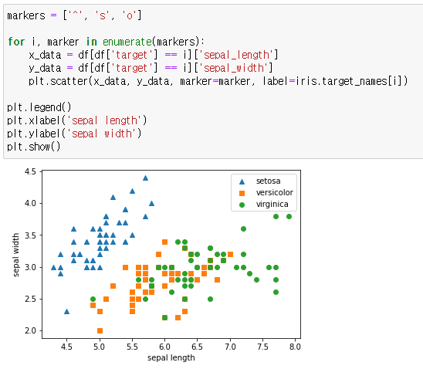
PCA (Principal Component Analysis)

Slide 20
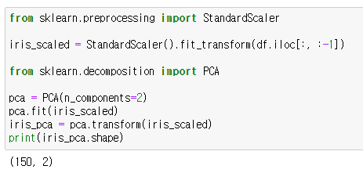
PCA (Principal Component Analysis)
데이터 전처리
각 피처 데이터 값들을 동일한 스케일로 변환 필요

Slide 21
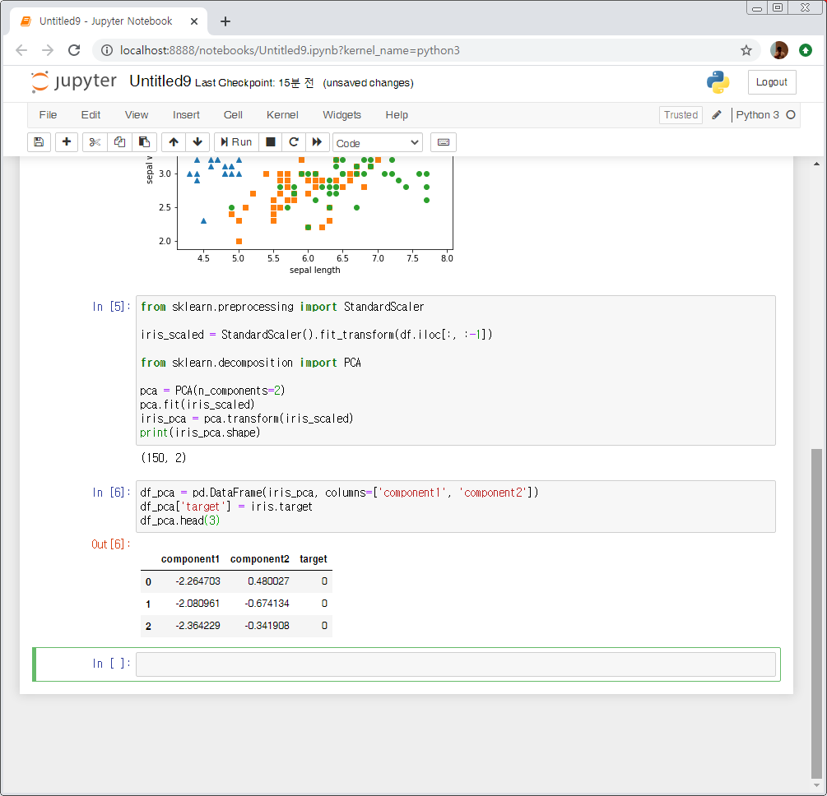
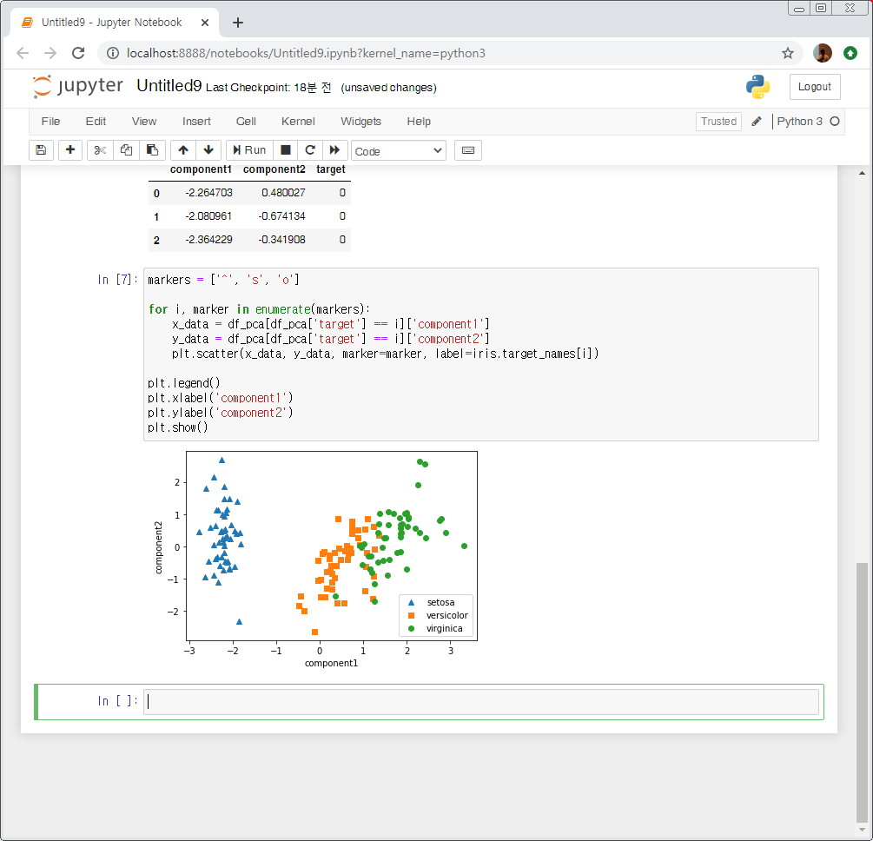
PCA (Principal Component Analysis)

Slide 22
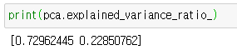
PCA (Principal Component Analysis)
변동성 비율 : explained_variance_ratio_
합: 0.95813207 → 원본 데이터의 변동성 95%

Slide 23
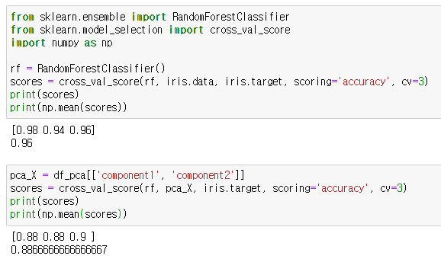
PCA (Principal Component Analysis)
분류

Slide 24
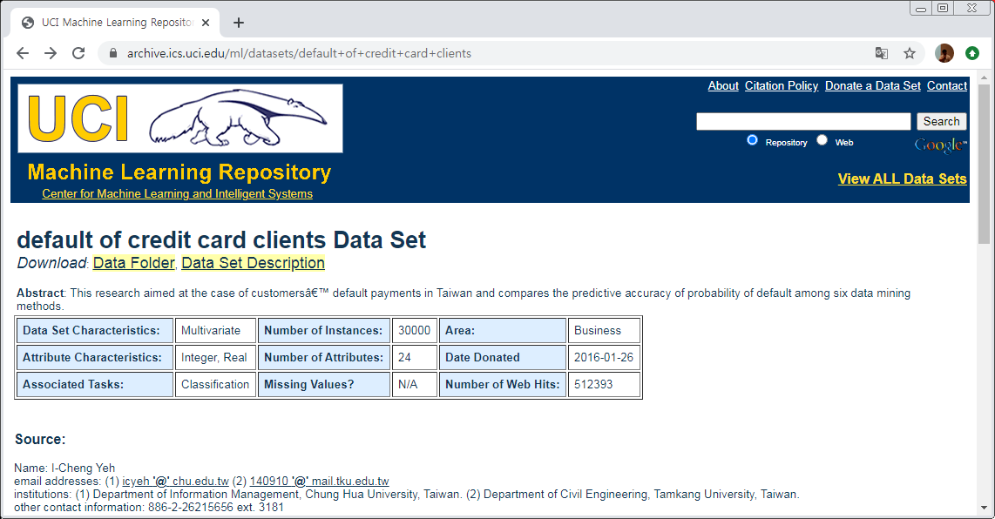
PCA (Principal Component Analysis)
UCI 신용카드 고객 데이터 세트 https://archive.ics.uci.edu/ml/datasets/default+of+credit+card+clients → Data Folder → default of credit card clients.xls ➔ 강의 자료실 (credit_card.xls)

Slide 25
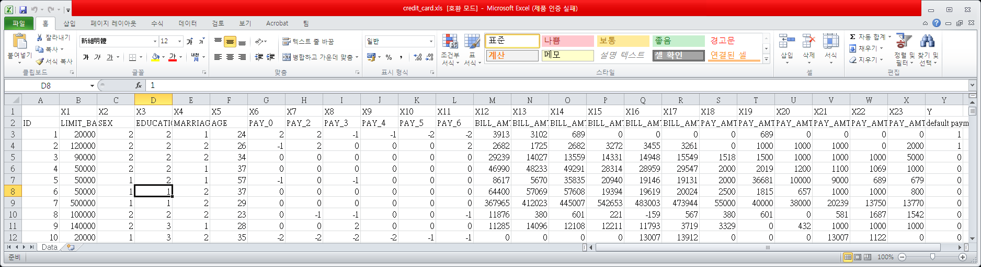
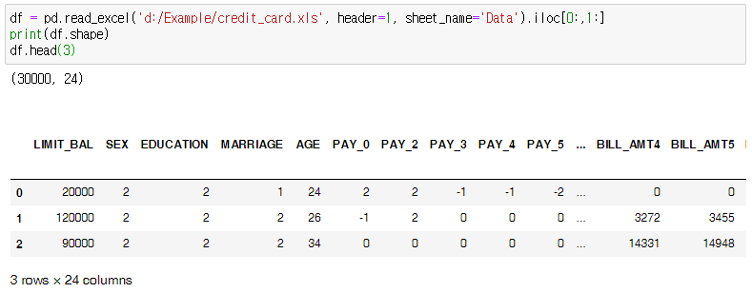
PCA (Principal Component Analysis)
타겟

Slide 26
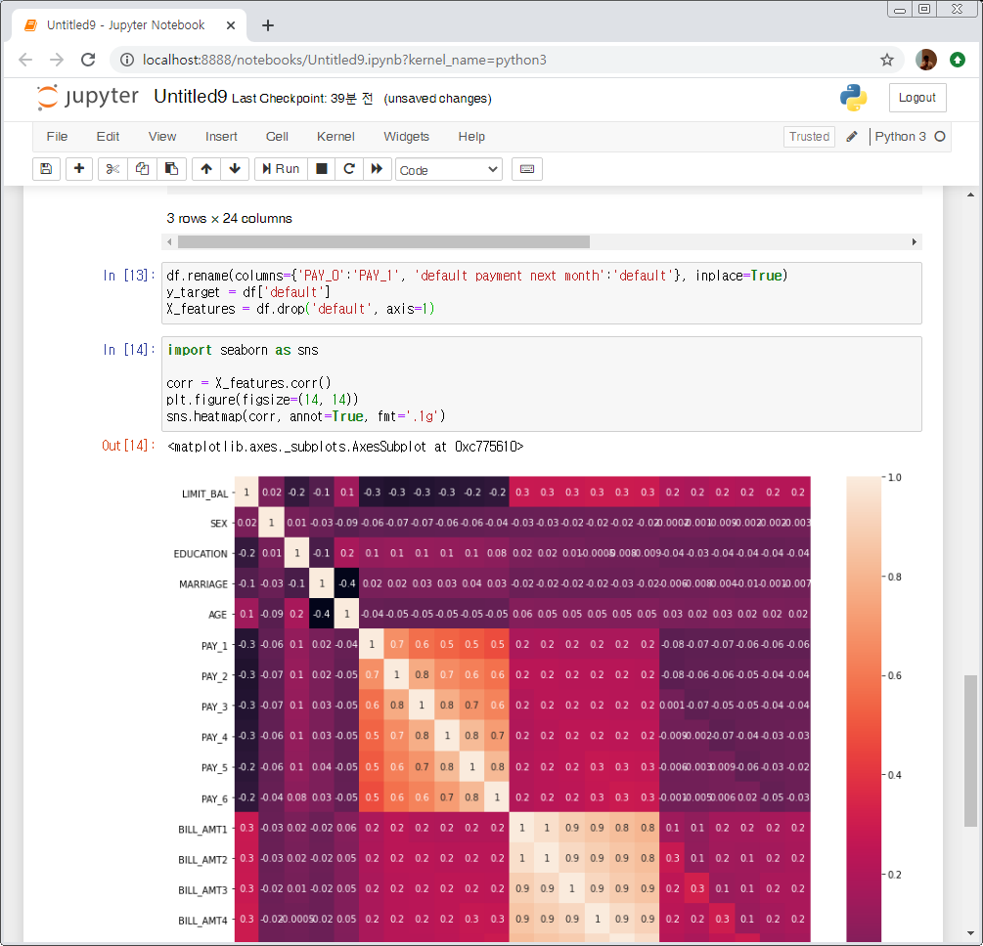
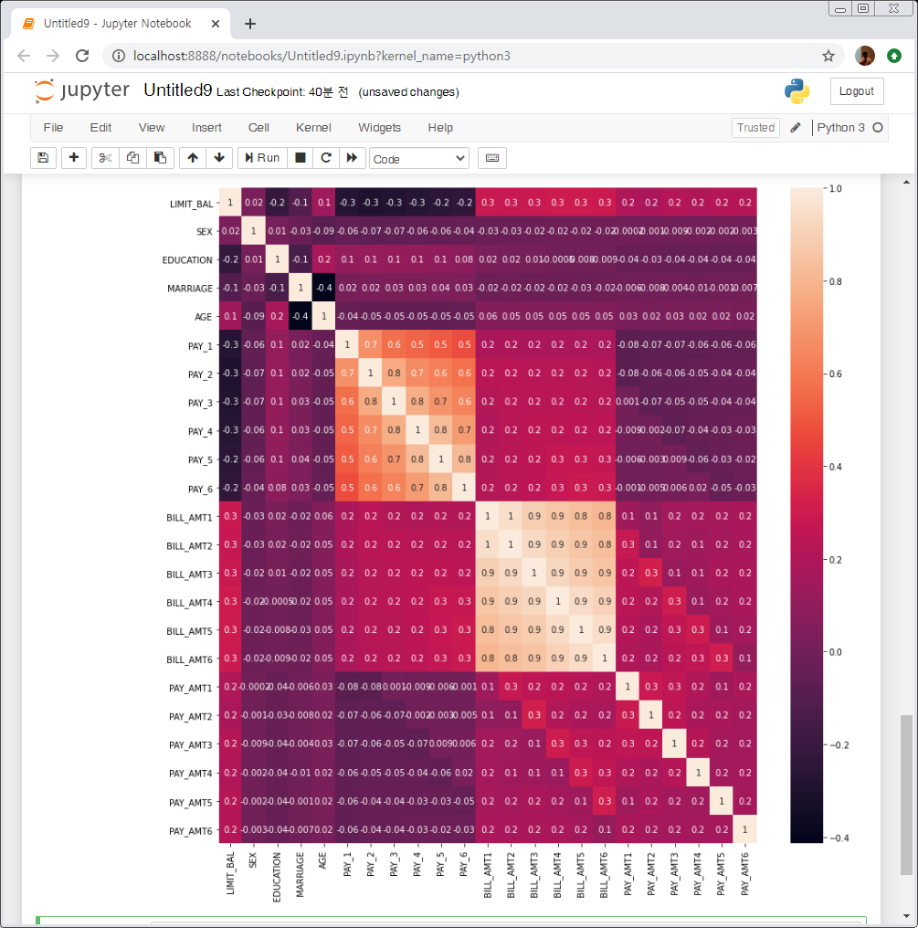
PCA (Principal Component Analysis)

Slide 27
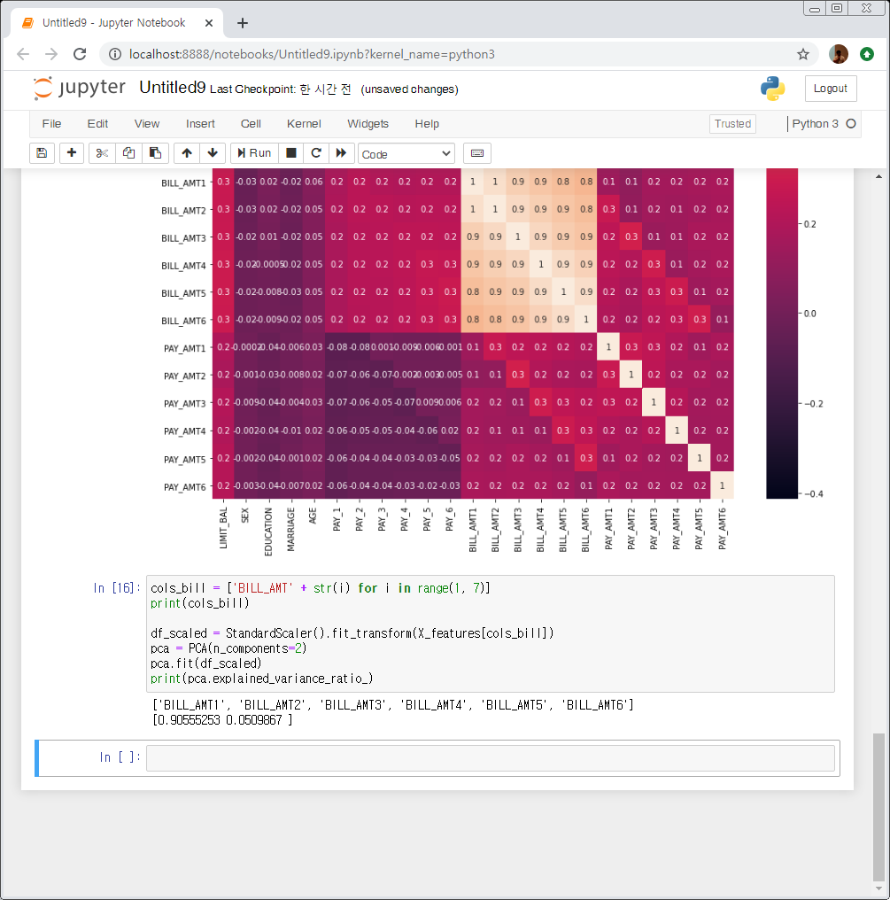
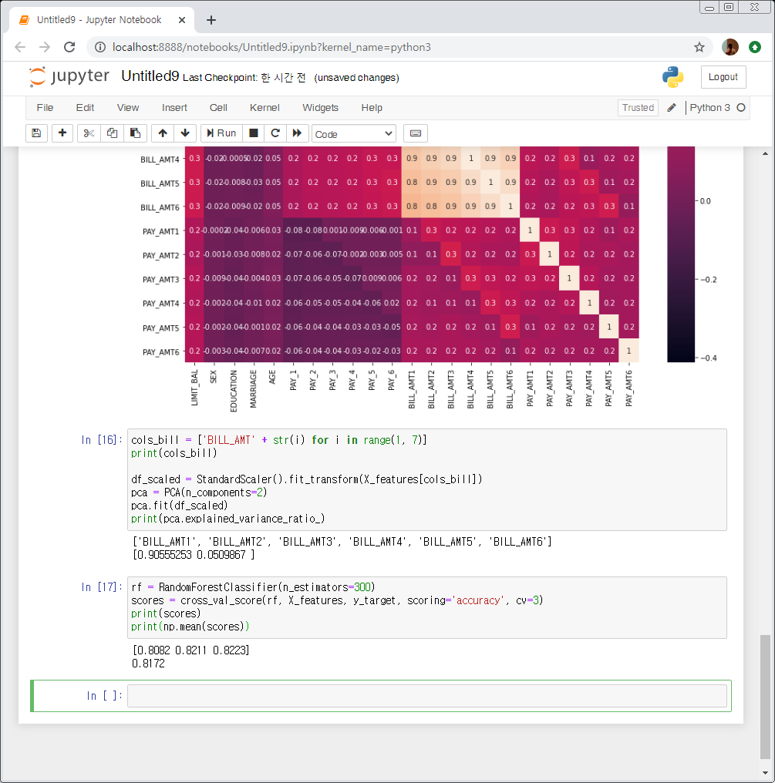
PCA (Principal Component Analysis)

Slide 28
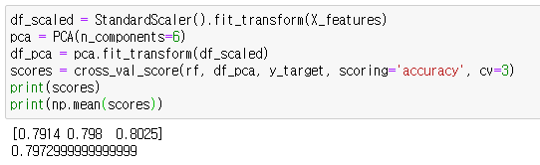
PCA (Principal Component Analysis)

Slide 29
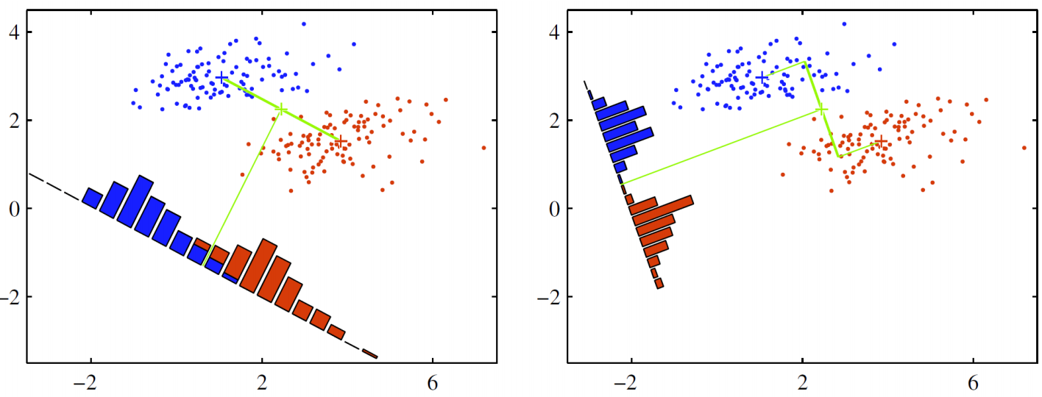
LDA (Linear Discriminant Analysis)
PCA: 입력 데이터의 변동성이 큰 축을 찾음
LDA: 입력 데이터의 클래스 분리를 최대화하는 축을 찾음 → 클래스 간 분산과 클래스 내부 분산의 비율을 최대화

Slide 30
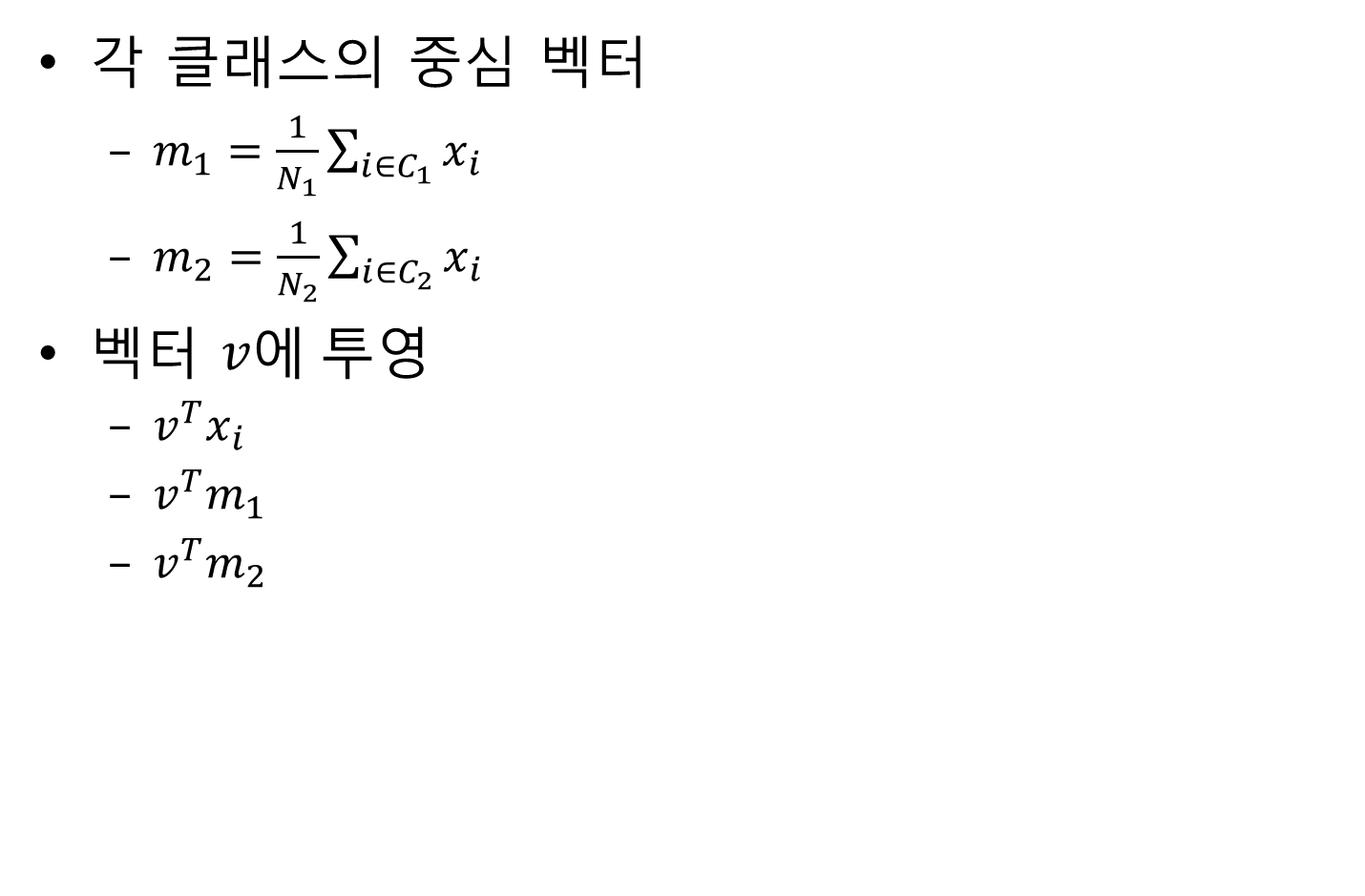
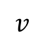
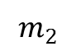
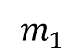
LDA (Linear Discriminant Analysis)
각 클래스의 중심 벡터
$m_{1}=\frac{1}{N_{1}}\sum_{i∈C_{1}}{x_{i}}$
$m_{2}=\frac{1}{N_{2}}\sum_{i∈C_{2}}{x_{i}}$
벡터 $v에 투영$
$v^{T}x_{i}$
$v^{T}m_{1}$
$v^{T}m_{2}$
$$m_{1}$$
$$m_{2}$$
$$v$$

Slide 31
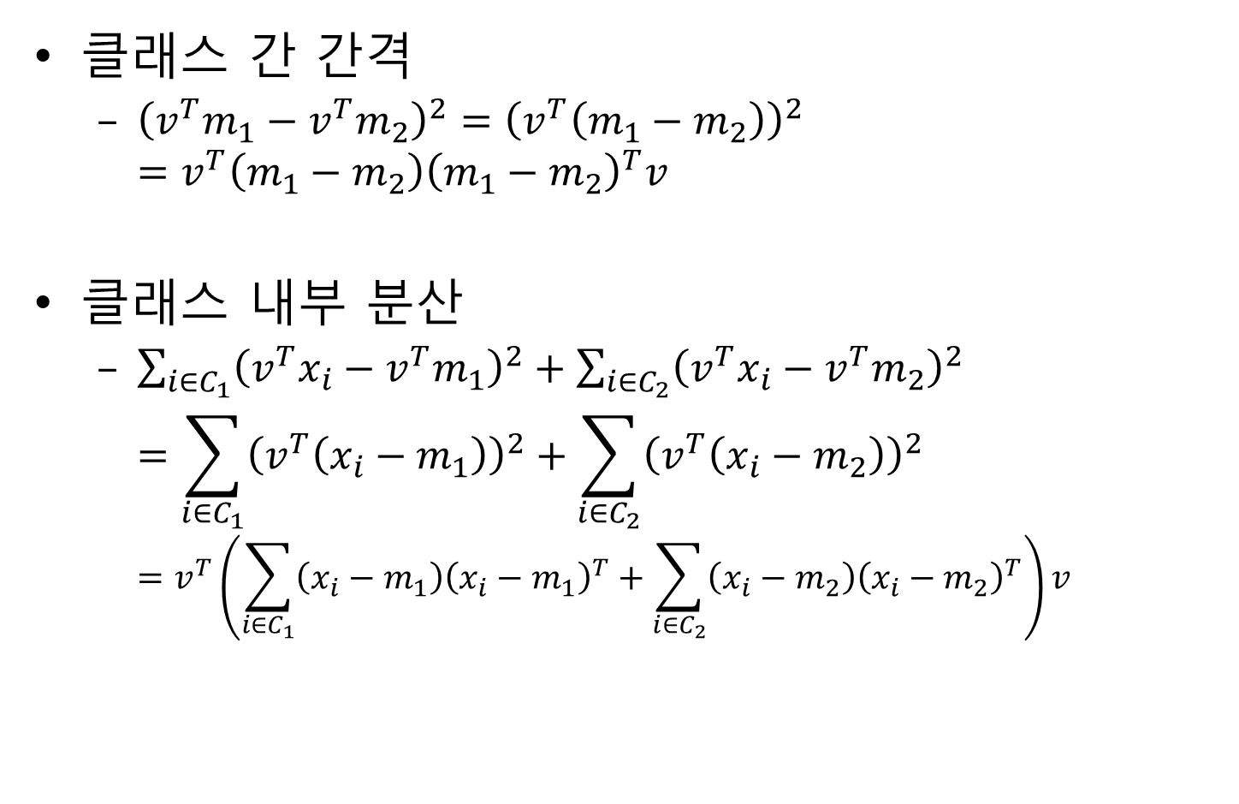
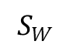
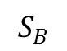
LDA (Linear Discriminant Analysis)
클래스 간 간격
${\left(v^{T}m_{1}−v^{T}m_{2}\right)}^{2}={\left(v^{T}\left(m_{1}−m_{2}\right)\right)}^{2}$ $=v^{T}\left(m_{1}−m_{2}\right){\left(m_{1}−m_{2}\right)}^{T}v$
클래스 내부 분산
$\sum_{i∈C_{1}}{{\left(v^{T}x_{i}−v^{T}m_{1}\right)}^{2}+\sum_{i∈C_{2}}{{\left(v^{T}x_{i}−v^{T}m_{2}\right)}^{2}}}$ $=\sum_{i∈C_{1}}{{\left(v^{T}\left(x_{i}−m_{1}\right)\right)}^{2}}+\sum_{i∈C_{2}}{{\left(v^{T}\left(x_{i}−m_{2}\right)\right)}^{2}}$ $=v^{T}\left(\sum_{i∈C_{1}}{\left(x_{i}−m_{1}\right){\left(x_{i}−m_{1}\right)}^{T}}+\sum_{i∈C_{2}}{\left(x_{i}−m_{2}\right){\left(x_{i}−m_{2}\right)}^{T}}\right)v$
$$S_{B}$$
$$S_{W}$$

Slide 32
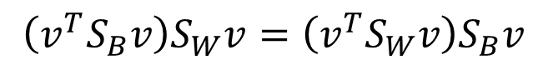
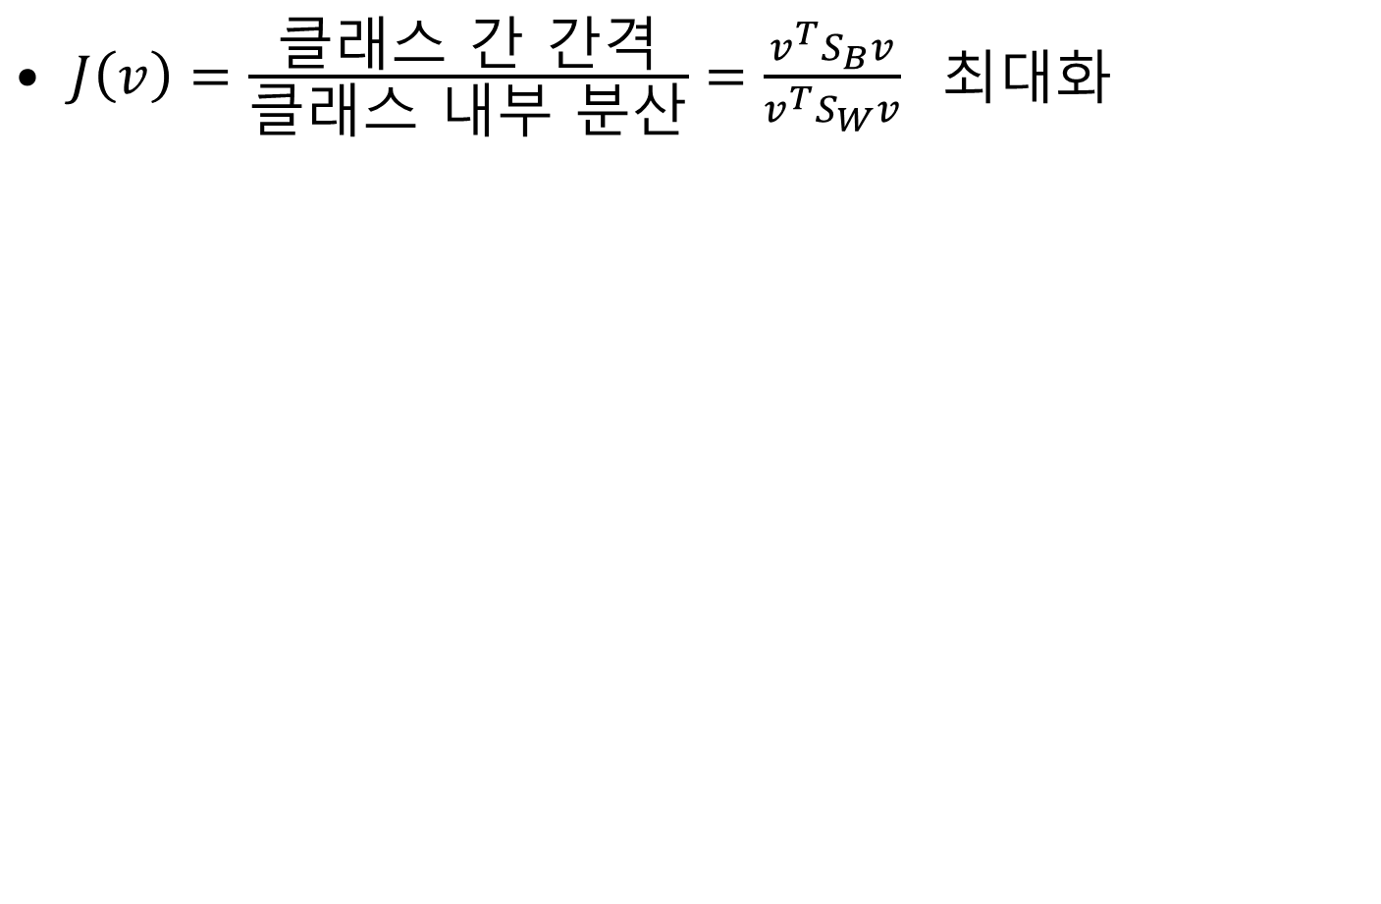
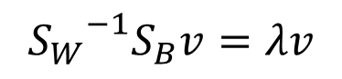
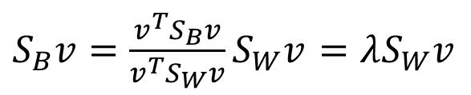
LDA (Linear Discriminant Analysis)
$J\left(v\right)=\frac{\text{클래스 간 간격}}{\text{클래스 내부 분산}}=\frac{v^{T}S_{B}v}{v^{T}S_{W}v}$ 최대화
$$\left(v^{T}S_{B}v\right)S_{W}v=\left(v^{T}S_{W}v\right)S_{B}v$$
$S_{B}v=\frac{v^{T}S_{B}v}{v^{T}S_{W}v}S_{W}v$ $=λS_{W}v$
$${S_{W}}_{}^{−1}S_{B}v=λv$$

Slide 33
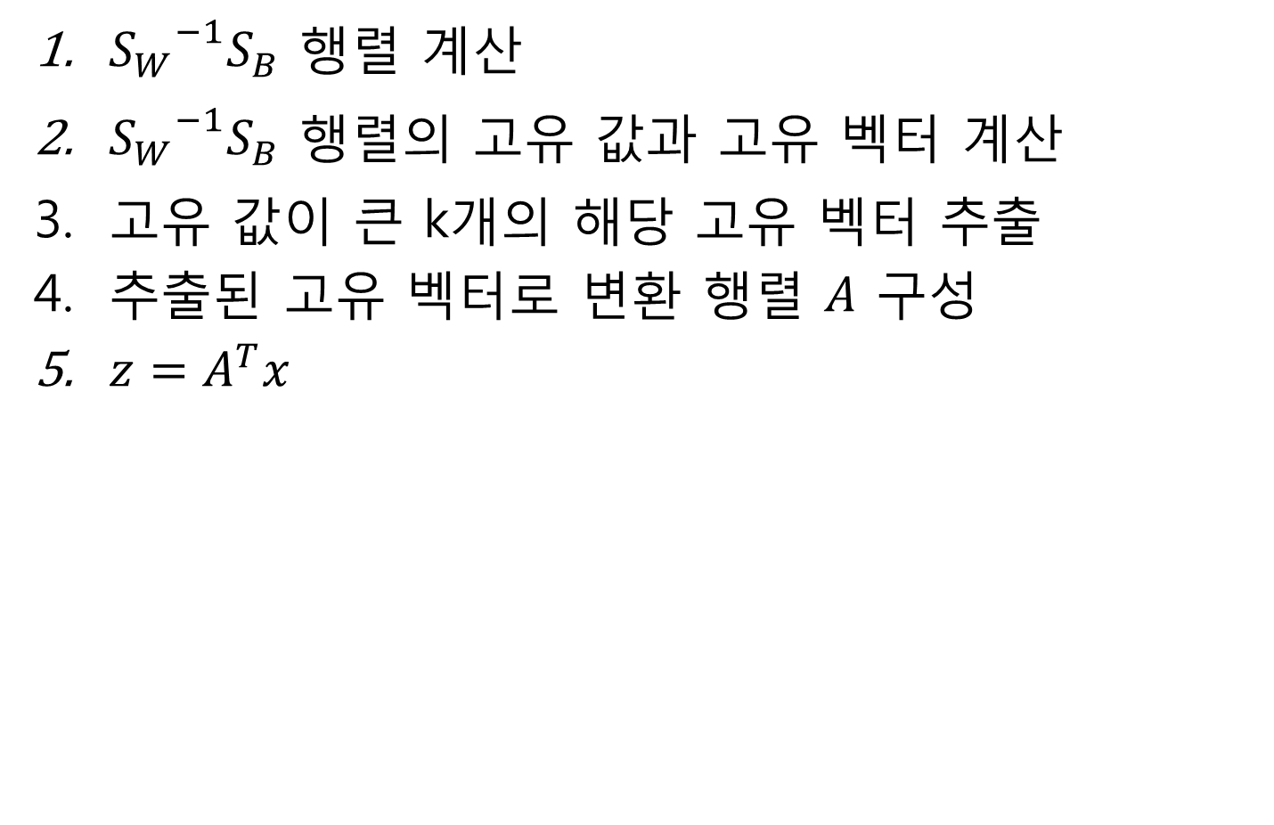
LDA (Linear Discriminant Analysis)
${S_{W}}_{}^{−1}S_{B}$ 행렬 계산
${S_{W}}_{}^{−1}S_{B}$ 행렬의 고유 값과 고유 벡터 계산
고유 값이 큰 k개의 해당 고유 벡터 추출
추출된 고유 벡터로 변환 행렬 $A$ 구성
$z=A^{T}x$

Slide 34
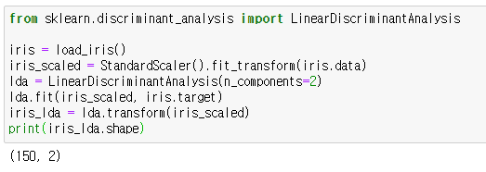
LDA (Linear Discriminant Analysis)

Slide 35
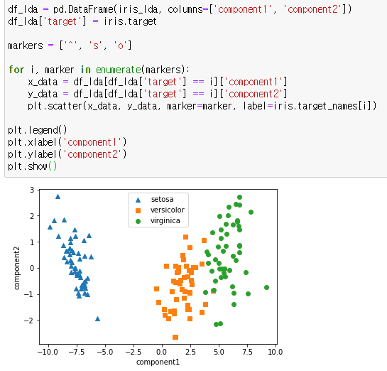
LDA (Linear Discriminant Analysis)

Slide 36
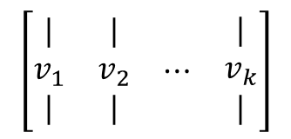
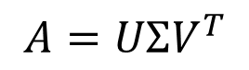
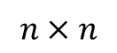






SVD (Singular Value Decomposition)
Singular Value Decomposition
$U$ : $AA^{T}$의 고유 벡터로 구성된 행렬
$V$ : $A^{T}A$의 고유 벡터로 구성된 행렬
$Σ=\left[\begin{matrix}\begin{matrix}σ_{1} & & \\ & ⋱ & \\ & & σ_{s}\end{matrix} \\ 0\end{matrix}\right]$ 또는 $Σ=\left[\begin{matrix}\begin{matrix}σ_{1} & & \\ & ⋱ & \\ & & σ_{s}\end{matrix} & 0\end{matrix}\right]$
$$A=UΣV^{T}$$
$$m×n$$
$$m×m$$
$$m×n$$
$$n×n$$
$$\left[\begin{matrix}\begin{matrix}| & | \\ v_{1} & v_{2} \\ | & |\end{matrix} & ⋯ & \begin{matrix}| \\ v_{k} \\ |\end{matrix}\end{matrix}\right]$$
$$m>n$$
$$m<n$$

Slide 37


SVD (Singular Value Decomposition)
$AA^{T}$ 또는 $A^{T}A$의 고유 값
${σ_{1}}^{2},⋯,{σ_{s}}^{2}$ $s=min⁡(m,n)$

Slide 38



SVD (Singular Value Decomposition)
Thin SVD
대각이 아닌 부분 제거
Compact SVD
대각 중 0인 것도 제거
Truncated SVD
대각 중 0이 아닌 것도 일부 제거

Slide 39


SVD (Singular Value Decomposition)

Slide 40



SVD (Singular Value Decomposition)

Slide 41

SVD (Singular Value Decomposition)

Slide 42

SVD (Singular Value Decomposition)
PCA

Slide 43

SVD (Singular Value Decomposition)

Slide 44

SVD (Singular Value Decomposition)

Slide 45







NMF (Non-Negative Matrix Factorization)
SVD와 유사하게 낮은 랭크를 통한 행렬 근사 방식의 변형
원본 행렬 내의 모든 원소 값이 양수이면 다음과 같이 두 개의 양수 행렬로 분해
$$V≈WH$$
$p$를 $m$이나 $n$보다 상당히 작게 할 수 있음
$$m×n$$
$$m×p$$
$$p×n$$
$$≈$$
$$×$$

Slide 46

NMF (Non-Negative Matrix Factorization)

Slide 47
UNIT
07
군집화

Slide 48




k-평균 알고리즘 (k-Means Algorithm)
1
초기화 : k개의 중심점 설정
2
각 데이터를 가장 가까운 중심점의 군집(cluster)에 할당
3
각 군집에 속한 데이터들의 평균을 새로운 중심점으로 갱신

Slide 49
k-평균 알고리즘 (k-Means Algorithm)
1
초기화 : k개의 중심점 설정
2
각 데이터를 가장 가까운 중심점의 군집(cluster)에 할당
3
각 군집에 속한 데이터들의 평균을 새로운 중심점으로 갱신
종료 조건
중심점에 변화가 없을 때까지
각 데이터의 소속 클러스터가 바뀌지 않을 때까지
지정된 횟수만큼

Slide 50
k-평균 알고리즘 (k-Means Algorithm)
장점
쉽고 간결함
일반적인 군집화에서 가장 많이 활용됨
단점
피처(속성) 개수가 많을 경우 군집화 정확도가 떨어짐
반복 횟수가 많을 경우 수행 시간이 오래 걸림
몇 개의 군집으로 결정하기 어려움

Slide 51
k-평균 알고리즘 (k-Means Algorithm)
사이킷런 KMeans 클래스
n_clusters : 군집 개수
init : 초기 중심점 결정 방법. ‘k-means++’ (기본 값) 또는 ‘random’
max_iter: 최대 반복 횟수
결과 속성
labels_ : 각 데이터의 군집 레이블
cluster_centers_ : 각 군집의 중심점 좌표

Slide 52


k-평균 알고리즘 (k-Means Algorithm)

Slide 53

k-평균 알고리즘 (k-Means Algorithm)

Slide 54

k-평균 알고리즘 (k-Means Algorithm)

Slide 55

군집화 데이터 생성
make_blobs()
n_samples : 생성할 총 데이터 개수, 기본 값: 100
n_features: 피처 개수
centers: int 값 입력하면 군집의 개수, ndarray 입력하면 각 군집의 중심점 좌표
cluster_std: 생성될 군집 데이터의 표준 편차 float 값 또는 [float, float, ..., float]

Slide 56
군집화 데이터 생성

Slide 57

군집화 데이터 생성

Slide 58

과제 #3
위스콘신 유방암 예측 데이터 from sklearn.datasets import load_breast_cancer cancer = load_breast_cancer()
정규화
차원 2개로 축소 (PCA만 수행)
결과를 차트로 표시
파이썬 코드와 차트 그림을 ZIP으로 묶어서 제출

